Slide 1
Projeto Hotelaria
Gerente de Projetos: Adriano
Analista de negócios e processos: Alexssandre
Desenvolvedor: Juliano

Slide 2
O que é ?
O projeto é voltando para o ramo de Hotéis.
Abrange todo o controle do Hotel.
Facilita o gerenciamento de reserva / cadastro (Hospede – Acompanhante).
Traz uma interface amigável e de fácil manuseio.

Slide 3

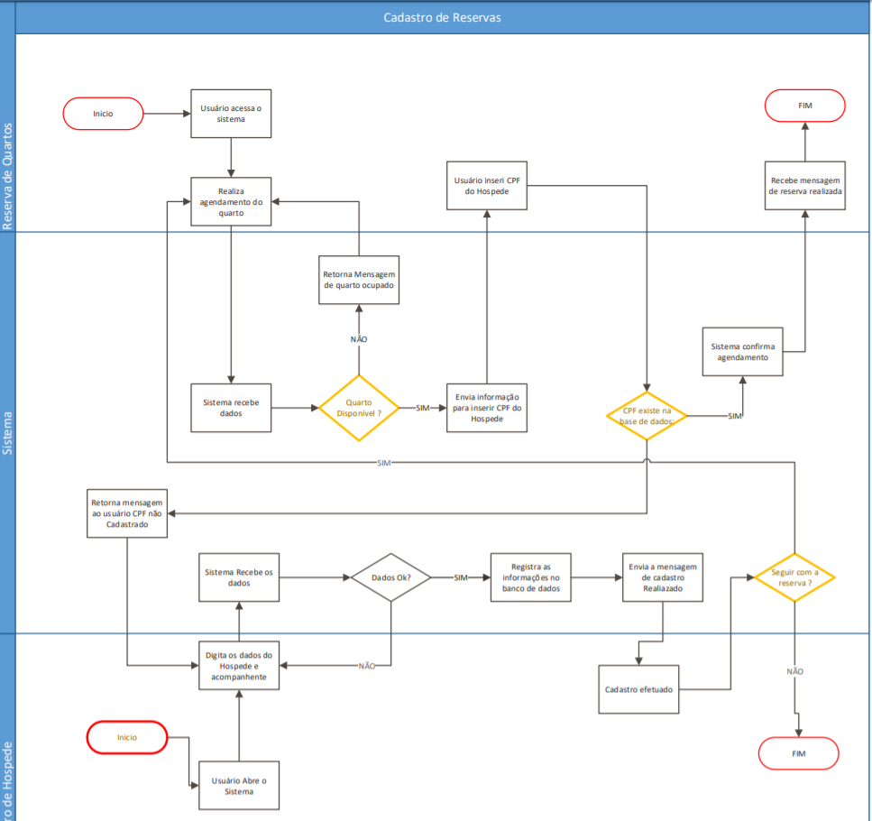
Como funciona ? Reserva de quarto / registro de hospede

Slide 4
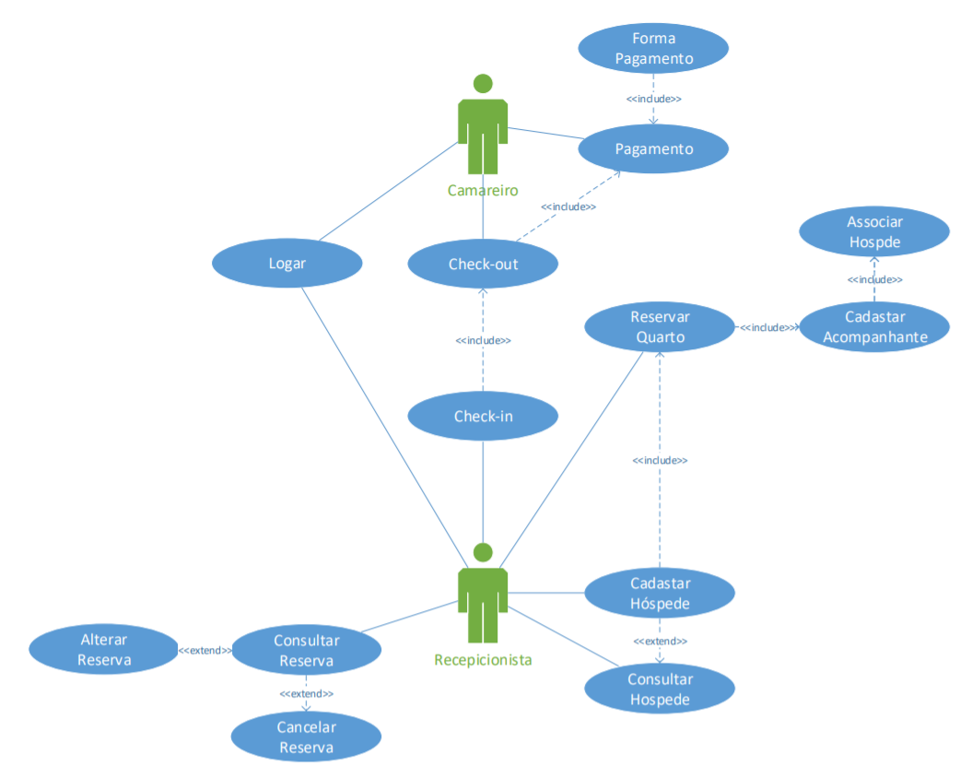
Diagrama de causa e uso

Slide 5
~~Documentação~~ Principais Regras de negócio
RN01-Condições para Login
º usuário deve estar previamente cadastrado e fornecer sua identificação e senha para acesso ao sistema.
RN02-Permissão para Cadastro de reserva e ocupação
º Somente o Recepcionista maneja as reservas e a ocupação dos quartos
RN03- Permissão para Liberação do quarto
º Somente o Camareiro pode liberar o quarto para check-out.
RN04-Identificador do Hóspede
º O CPF é de preenchimento obrigatório e será usado como identificador individual de cada Hóspede/Acompanhante.
RN05-Cancelamento e Alteração de Reserva 1
º Somente será alterada ou cancelada a reserva por iniciativa do hospede, portanto, o quarto reservado ficará bloqueado para nova reserva ou para ocupação por toda a data acordada.
RN11- Pagamento Cancelamentos / Alterações
º Ocorrendo cobranças por cancelamentos ou alterações de reservas, será gerado boleto com o valor devido emitido pelo sistema contra o hospede e enviado por e-mail para o mesmo .

Slide 6
~~Documentação~~ Identificação de Atores
Recepcionista: Indivíduo que gerencia reservas, ocupação dos quartos e cadastro de clientes, faz o check-in, o check-out dos hospedes e recebe o pagamento referente as estadias.
Camareiro: indivíduo que relata os gastos dos quartos, itens faltantes e faz a liberação para o check-out.

Slide 7
~~Documentação casos de uso~~ UC01 - Logar
Descrição: O usuário do sistema fornece identificação e senha para acessar as funções internas.
Ator principal: Usuário.
Precondições: O usuário está cadastrado com identificação e senha no sistema.
Fluxo Principal:
1. O usuário fornece sua identificação.
2. O usuário fornece sua senha.
3. Sistema verifica se dados estão corretos.
4. O usuário loga no sistema.

Slide 8
~~Documentação casos de uso~~ UC02 - Cadastrar Hóspede
Descrição: O recepcionista efetua o cadastro com base nas informações fornecida pelo hóspede.
Ator principal: Recepcionista
Precondições: O recepcionista está logado no sistema.
Fluxo Principal:
1. Recepcionista solicita um novo cadastro.
2. Sistema abre a tela de cadastro.
3. O recepcionista seleciona a opção HOSPEDE entre hospede/acompanhante.
4. Recepcionista insere as informações repassadas pelo Hóspede.
5. Sistema verifica a validade dos dados apresentados (CPF, data de nascimento).
6. Sistema grava cadastro do Hóspede.
7. Sistema envia a mensagem de cadastro realizado.

Slide 9
~~Documentação casos de uso~~ UC03 - Reservar Quarto
Descrição: O recepcionista recebe a demanda do hospede realiza a reserva do quarto.
Precondições: O recepcionista deve estar logado no sistema, e o hospede estar cadastrado no sistema.
Fluxo Principal:
1. O Recepcionista informa a data inicial e final da reserva.
2. O sistema retorna os quartos disponíveis na data selecionada.
3. O recepcionista seleciona os quartos.
4. O recepcionista informa os dados do hospede.
5. O sistema envia e-mail para o endereço fornecido pelo cliente com os dados da reserva.
6. O sistema retorna à confirmação da reserva.

Slide 10
~~Documentação casos de uso~~ UC07 - Consultar Reserva
Descrição: O recepcionista consulta uma reserva a partir de um CPF, data ou quarto informado.
Precondições: O recepcionista deve estar logado no sistema. Deve ser informado um CPF válido, cadastrado como hospede e deve haver uma reserva registrada para tal hospede.
Fluxo Principal:
1. Na tela do calendário de reservas o recepcionista seleciona a opção de consulta de reserva.
2. Sistema abre a tela de consulta de reserva.
3. O recepcionista informa o CPF buscado.
4. O sistema verifica se existe reserva agendada para os dados informados.
5. O sistema retorna as reservas cadastradas para o hospede buscado.

Slide 11
~~Documentação casos de uso~~ UC10 Check-Out
Descrição: Com a solicitação do hospede, o recepcionista efetua o check-out.
Precondições: O recepcionista deve estar logado no sistema. O camareiro deve estar logado no sistema. O hospede deve solicitar na recepção o encerramento da estadia. O camareiro deve realizar o procedimento de inspeção e liberação do quarto.
Fluxo Principal:
1. A partir da solicitação do hospede, o recepcionista acessa a tela de check-out.
2. O recepcionista informa o número do quarto.
3. Sistema emite alerta de inspeção de quarto.
4. O sistema aguarda a notificação de quarto liberado.
5. O camareiro realiza o processo de liberação do quarto.
6. O sistema atualiza e lista os gastos referentes a serviços de quarto.
7. O sistema emite relatório de fim de estadia.
8. O recepcionista acessa ambiente de cobrança.

Slide 12
~~Documentação casos de uso~~ UC12 - Pagamento
Descrição: O sistema emite o relatório de pagamento da estadia.
Precondições: O camareiro deve estar logado no sistema. O processo de check-out do quarto deve estar finalizado.
Fluxo Principal:
1. O sistema emite o relatório da estadia do hospede.
2. O recepcionista informa a forma de pagamento (dinheiro ou cartão).
3. O recepcionista registra o pagamento no sistema.

Slide 13
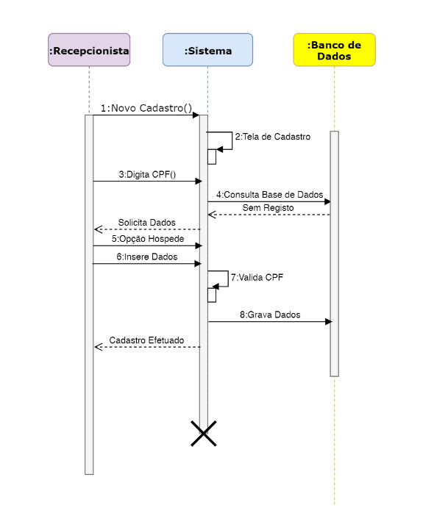
Diagrama de Sequência

